Slide 1
Το Ευρωπαϊκό Φαινόμενο: Ιστορία, Θεσμοί Πολιτικές
Κεφάλαιο 18^{ο}
Η Κοινωνική Πολιτική

Slide 2
Το Ευρωπαϊκό Φαινόμενο: Ιστορία, Θεσμοί Πολιτικές
18. Η Κοινωνική Πολιτική
Η κοινωνική σκέψη και η πορεία της Κοινωνικής Πολιτικής
Η εμφάνιση κοινωνικών προβλημάτων στην ΕΕ
Προβλήματα διαρθρωτικής ανεργίας, ανισοκατανομής εισοδημάτων και πλούτου, καθώς και διαφοροποιήσεις και ασυμμετρίες οικονομικών και κοινωνικών αξιών, προκαλούν αναστατώσεις στην κοινωνική ζωή και αρνητικές συμπεριφορές.
Πολλές φορές αυτές οι διαφοροποιήσεις και ασυμμετρίες οφείλονται και στον τρόπο με τον οποίο γίνονται αντιληπτές οι διαδικασίες ενοποίησης από τα κράτη-μέλη και τους πολίτες.
Αποτελεί υποχρέωση της ΕΕ η εξεύρεση λύσεων και η εφαρμογή κοινής κοινωνικής πολιτικής, που θα επιτρέψει την εναρμόνισή των κοινών κανόνων με τις υπαρκτές απαιτήσεις της κοινωνικής ζωής, την αποφυγή αποκλεισμού συγκεκριμένων κοινωνικών ομάδων και την παροχή της κατάλληλης κοινωνικής προστασίας όπου χρειάζεται.
Η αναγκαιότητα της Κοινωνικής Πολιτικής
Στην ΕΕ, η περιορισμένη αύξηση πληθυσμού, η αύξηση προσδόκιμου ζωής και η μείωση διάρκειας ενεργού επαγγελματικής ζωής, η αύξηση χρόνου και η βελτίωση είδους εκπαίδευσης και εξειδίκευσης, η είσοδος γυναικών στην οικονομική ζωή και η εκτεταμένη χρήση τεχνολογίας, ήταν χαρακτηριστικά της νέας μορφής κοινωνικής ζωής.
Ακόμη, οι τομεακές μετακινήσεις εντός ολίγων δεκαετιών, από τον πρωτογενή στο δευτερογενή και τον τριτογενή τομέα, καθιστούν κατανοητά τα προβλήματα απασχόλησης, κοινωνικής ασφάλισης και επαγγελματικής κατάρτισης κυρίως νέων στην επαγγελματική ζωή, γυναικών και ηλικιωμένων που πλησιάζουν στη συνταξιοδότηση.
Η επίλυση κοινωνικών προβλημάτων, τα οποία, λόγω παρόμοιων οικονομιών παρουσιάζουν σημαντικές ομοιότητες, απαιτούν κοινές λύσεις, ειδικότερα σε μία ένωση όπου η ενιαία εσωτερική αγορά και η ελεύθερη μετακίνηση εργαζομένων, δημιούργησε συνθήκες και τάσεις σχετικής εξομοίωσης μισθών, παροχών και κοινωνικής ασφάλισης.

Slide 3
Το Ευρωπαϊκό Φαινόμενο: Ιστορία, Θεσμοί Πολιτικές
18. Η Κοινωνική Πολιτική
Η κοινωνική σκέψη και η πορεία της Κοινωνικής Πολιτικής
Το Πρόγραμμα Κοινωνικής Δράσης προέβλεπε:
την καθιέρωση των αναγκαίων διαβουλεύσεων μεταξύ των κρατών-μελών σχετικά με τις πολιτικές τους για την απασχόληση, με γνώμονα την ανάγκη να επιτευχθεί μια πολιτική πλήρους και καλύτερης απασχόλησης στην Κοινότητα στο σύνολό της και στις περιφέρειες,
την προώθηση μίας καλύτερης συνεργασίας μεταξύ των εθνικών υπηρεσιών απασχόλησης,
την εφαρμογή μιας κοινής πολιτικής επαγγελματικής κατάρτισης για τη σταδιακή επίτευξη των απαιτούμενων προτύπων κατάρτισης, ιδίως με τη δημιουργία ενός Ευρωπαϊκού Κέντρου Επαγγελματικής Κατάρτισης,
την ανάληψη δράσης για την επίτευξη της ισότητας μεταξύ ανδρών και γυναικών όσον αφορά την πρόσβαση στην απασχόληση, την επαγγελματική κατάρτιση και την πρόοδο, καθώς και τους όρους εργασίας και αμοιβής,
την εξασφάλιση ότι οι οικογενειακές ευθύνες όλων των ενδιαφερομένων μπορούν να συμβιβαστούν με τις φιλοδοξίες τους όσον αφορά την απασχόληση,
τη θέσπιση προγράμματος δράσης για τους διακινούμενους εργαζόμενους και τις οικογένειές τους.
Οι απαρχές της Κοινωνικής Πολιτικής
Η Κοινωνική Πολιτική αποτελούσε έναν από στόχους της ΕΟΚ, με δεδομένο ότι η Συνθήκη της Ρώμης για την ίδρυση της ΕΟΚ το 1957, περιλάμβανε κοινωνικές διατάξεις και αναφορές για στενότερη συνεργασία μεταξύ των κρατών-μελών στον κοινωνικό τομέα.
Τα κράτη-μέλη όφειλαν να εφαρμόζουν την αρχή της ισότητας των αμοιβών για όμοια εργασία μεταξύ ανδρών και γυναικών εργαζομένων. Ωστόσο, η συνεργασία αυτή υπήρξε περιορισμένη, ενώ τα κράτη-μέλη ασκούσαν αυτόνομα την κοινωνική τους πολιτική.
Έως το 1972 η άσκηση κοινής κοινωνικής πολιτικής ήταν ουσιαστικά συνδεδεμένη με τη λειτουργία της κοινής αγοράς, με βελτίωση της κινητικότητας των εργαζομένων με παράλληλο συντονισμό των συστημάτων κοινωνικής ασφάλισης των κρατών-μελών, ενώ είχε συσταθεί και το Ευρωπαϊκό Κοινωνικό Ταμείο (ΕΚοινΤ), από το 1957.
Στη Σύνοδο Κορυφής του Δεκεμβρίου 1974, εγκρίθηκε το πρώτο Πρόγραμμα Κοινωνικής Δράσης.

Slide 4
Το Ευρωπαϊκό Φαινόμενο: Ιστορία, Θεσμοί Πολιτικές
18. Η Κοινωνική Πολιτική
Η κοινωνική σκέψη και η πορεία της Κοινωνικής Πολιτικής
Ο Ευρωπαϊκός Κοινωνικός Χάρτης
Αποτελεί ένα συγκροτημένο σύνολο στόχων κοινωνικής ασφάλειας που περιλαμβάνει «ηθικές υποχρεώσεις» που αποσκοπούν στην εξασφάλιση του σεβασμού κοινωνικών δικαιωμάτων. Ενδεικτικά τα δικαιώματα αυτά αφορούν:
α) στην απασχόληση και τη δίκαιη αμοιβή,
β) στη βελτίωση των συνθηκών ζωής και εργασίας,
γ) στην κοινωνική πρόνοια,
δ) στη συνδικαλιστική ελευθερία και διαπραγμάτευση,
ε) στην επαγγελματική κατάρτιση,
στ) στην ίση μεταχείριση ανδρών και γυναικών,
ζ) στη διαβούλευση και τη συμμετοχή των εργαζομένων,
η) στην προστασία υγείας και ασφάλειας στην εργασία,
θ) στην προστασία παιδιών, εφήβων, ηλικιωμένων κ.λπ.
Ως προς τις κοινωνικές υπηρεσίες, ο Χάρτης ενθάρρυνε την προσπάθεια συνεχούς βελτίωσής τους, με ειδική μέριμνα για τους ευάλωτους πληθυσμούς, την εθελοντική συμμετοχή στην εγκαθίδρυση και διατήρηση των κοινωνικών υπηρεσιών και την προαγωγή της συνεργασίας δημόσιου, ιδιωτικού, και μη-κερδοσκοπικού τομέα.
Η Ενιαία Ευρωπαϊκή Πράξη και ο Ευρωπαϊκός Κοινωνικός Χάρτης
Οι προσπάθειες για την ολοκλήρωση της εσωτερικής αγοράς οδήγησαν στην υπογραφή της Ενιαίας Ευρωπαϊκής Πράξης (ΕΕΠ) το 1986, με την οποία θα τίθετο σε εφαρμογή μια κοινωνική πολιτική, για να αντισταθμίσει τις επιπτώσεις της εσωτερικής αγοράς.
Η απόφαση των «Δώδεκα» για την προώθηση οδηγιών σχετικών με την κοινωνική πολιτική που θα θεσπίζονται από το Συμβούλιο των Υπουργών με ειδική πλειοψηφία αντί της ομοφωνίας, ήταν ενδεικτική της πρόθεσης των εταίρων για προώθηση κοινής κοινωνικής πολιτικής.
Οι πρώτες ρυθμίσεις για την Κοινωνική Πολιτική στηρίζονταν στο Χάρτη των Θεμελιωδών Κοινωνικών Δικαιωμάτων των Εργαζομένων, που εγκρίθηκε στο Ευρωπαϊκό Συμβούλιο του Maastricht, του Δεκεμβρίου 1989, με εξαίρεση τη Βρετανία.
Ο Χάρτης δεν είχε δεσμευτικό χαρακτήρα, αλλά αποκάλυψε τους ευρωπαϊκούς στόχους και το αίτημα μεταφοράς του περιεχομένου του στις Οδηγίες, Αποφάσεις και Νομοθετικές Πράξεις της ΕΟΚ.

Slide 5
Το Ευρωπαϊκό Φαινόμενο: Ιστορία, Θεσμοί Πολιτικές
18. Η Κοινωνική Πολιτική
Η κοινωνική σκέψη και η πορεία της Κοινωνικής Πολιτικής
Το Κοινωνικό Πρωτόκολλο
Η Συμφωνία για την Κοινωνική Πολιτική, όχι μόνο καθόρισε τους στόχους της κοινωνικής πολιτικής στην κατεύθυνση που χάραξε ο Χάρτης του 1989, αλλά έδωσε και νέες διαστάσεις στην ευρωπαϊκή κοινωνική πολιτική.
Με τη ΣΕΕ διευκρινίστηκαν καλύτερα τα καθήκοντα του ΕΚοινΤ και εισήχθη ένα εντελώς νέο Κεφάλαιο σχετικό με την εκπαίδευση και την επαγγελματική κατάρτιση.
Η Λευκή Βίβλος για την Ανάπτυξη, την Ανταγωνιστικότητα και την Απασχόληση
Μέσω αυτής η Επιτροπή πρότεινε όχι μόνο την υιοθέτηση διαρθρωτικών πολιτικών που θα ενίσχυαν την ανταγωνιστικότητα των ευρωπαϊκών επιχειρήσεων, αλλά και τη χάραξη και εφαρμογή ενεργητικών πολιτικών απασχόλησης, όπως είναι:
α) η κατάρτιση των νέων στις νέες τεχνολογίες,
β) η δια βίου εκπαίδευση και εκ νέου κατάρτιση ενηλίκων,
γ) η δημιουργία ευνοϊκότερου πλαισίου λειτουργίας μικρομεσαίων επιχειρήσεων,
δ) η δημιουργία θέσεων εργασίας στο πλαίσιο δράσεων για τον πολιτισμό, την τρίτη ηλικία και το περιβάλλον.
Η Συνθήκη για την Ευρωπαϊκή Ένωση και το Κοινωνικό Πρωτόκολλο
Η Συνθήκη για την Ευρωπαϊκή Ένωση (ΣΕΕ), του 1992, περιέλαβε τη Συμφωνία για την Κοινωνική Πολιτική ως Κοινωνικό Πρωτόκολλο για βελτίωση συνθηκών διαβίωσης και εργασίας, καταπολέμηση αποκλεισμού, ανάπτυξη ανθρώπινων πόρων κ.λπ.
Η Βρετανία συμφώνησε να μην παρεμποδίσει την ένταξη του Κοινωνικού Πρωτοκόλλου στη ΣΕΕ υπό την προϋπόθεση ότι θα συμπεριλαμβανόταν σ’ αυτήν ειδικό πρωτόκολλο απαλλαγής της.
Το 1993 η Επιτροπή ξεκίνησε διαβούλευση για το μέλλον της ευρωπαϊκής κοινωνικής πολιτικής, που βασίστηκε στην εκδοθείσα Λευκή Βίβλο για την Ανάπτυξη, την Ανταγωνιστικότητα και την Απασχόληση, του 1993, με επίκεντρο το ζήτημα της απασχόλησης.
Ακόμη, για την εφαρμογή της Λευκής Βίβλου η Επιτροπή εξέδωσε το Σύμφωνο Εμπιστοσύνης για την Απασχόληση, το 1996, και την Πράσινη Βίβλο για τη Σύμπραξη σε μια Νέα Οργάνωση Εργασίας, το 1997.

Slide 6
Το Ευρωπαϊκό Φαινόμενο: Ιστορία, Θεσμοί Πολιτικές
18. Η Κοινωνική Πολιτική
Η κοινωνική σκέψη και η πορεία της Κοινωνικής Πολιτικής
Οι 4 άξονες της Ευρωπαϊκής Στρατηγικής Απασχόλησης
Ι. Απασχολησιμότητα και ικανότητα για εργασία.
ΙΙ. Επιχειρηματικότητα.
ΙΙΙ. Προσαρμοστικότητα.
ΙV. Ισότητα ευκαιριών.
Οι άξονες της ΕΣΑ εφαρμόζονται ταυτόχρονα σε εθνικό και ευρωπαϊκό επίπεδο, ενώ τα κράτη-μέλη συντονίζουν τις πολιτικές τους για την αγορά εργασίας σε ετήσιο κύκλο:
Αρχικά και κατόπιν πρότασης της Επιτροπής, το Συμβούλιο εγκρίνει σε ετήσια βάση τους τομείς προτεραιότητας για δράση, σύμφωνα με τις κατευθυντήριες γραμμές των τεσσάρων βασικών αξόνων της ΕΣΑ.
Κάθε κράτος-μέλος καταρτίζει σε ετήσια βάση ένα Εθνικό Σχέδιο Δράσης για την Απασχόληση (ΕΣΔΑ), για τον συντονισμό των εθνικών στόχων με τους στόχους της ΕΣΑ.
Η Επιτροπή και το Συμβούλιο εξετάζουν από κοινού τα ΕΣΔΑ και συντάσσουν κοινή έκθεση απασχόλησης στο τέλος του έτους, που υποβάλλεται στο Ευρωπαϊκό Συμβούλιο.
Τα συμπεράσματα αυτών των εκθέσεων απασχόλησης είναι δυνατόν να οδηγήσουν σε αλλαγές στις κατευθυντήριες γραμμές και στις συστάσεις για τις πολιτικές απασχόλησης.
Η Συνθήκη Άμστερνταμ και η Ευρωπαϊκή Στρατηγική Απασχόλησης
Η Συνθήκη του Άμστερνταμ, του 1997, αποτέλεσε σημαντικό βήμα για την εξέλιξη της κοινωνικής πολιτικής της ΕΕ, αφού η Βρετανία αποδέχθηκε την ενσωμάτωση της ανανεωμένης Συμφωνίας για την Κοινωνική Πολιτική, ως Κοινωνικό Πρωτόκολλο.
Η συνθήκη όμως περιορίστηκε στη διατύπωση γενικών αρχών προώθησης απασχόλησης, κοινωνικής προστασίας, καταπολέμησης κοινωνικού αποκλεισμού, ενίσχυσης της ίσης μεταχείρισης ανδρών και γυναικών, βελτίωσης συνθηκών διαβίωσης και εργασίας κ.λπ.
Τα κράτη-μέλη διατηρούν τη δικαιοδοσία τους σε αυτούς τους τομείς, με δεδομένες τις υπάρχουσες ιδιαιτερότητες.
Ωστόσο, με τη δυναμική που προκάλεσε η Συνθήκη, συγκλήθηκε Έκτακτο Ευρωπαϊκό Συμβούλιο για την Απασχόληση, τον Νοέμβριο του 1997 στο Λουξεμβούργο, όπου συμφωνήθηκε η Ευρωπαϊκή Στρατηγική για την Απασχόληση (ΕΣΑ) και χαράχθηκαν οι άξονες μίας ενεργητικής και προληπτικής πολιτικής απασχόλησης.

Slide 7
Το Ευρωπαϊκό Φαινόμενο: Ιστορία, Θεσμοί Πολιτικές
18. Η Κοινωνική Πολιτική
Η κοινωνική σκέψη και η πορεία της Κοινωνικής Πολιτικής
Η Στρατηγική της Λισσαβόνας έχει 10 κατευθύνσεις.
I. Τη δημιουργία ενός ευρωπαϊκού χώρου γνώσεων.
II. Την ανάπτυξη μιας ευρωπαϊκής περιοχής έρευνας και καινοτομίας.
III. Τη δημιουργία ενός περιβάλλοντος φιλικού προς τις νέες και καινοτόμους επιχειρήσεις.
IV. Τις οικονομικές μεταρρυθμίσεις για την ολοκλήρωση και την αποτελεσματικότητα της εσωτερικής αγοράς.
V. Τη δημιουργία αποτελεσματικών και ολοκληρωμένων χρηματοοικονομικών αγορών.
VI. Την εφαρμογή υγιών μακροοικονομικών πολιτικών.
VII. Την έμφαση στην εκπαίδευση και την κατάρτιση.
VIII. Τη δημιουργία περισσότερων και καλύτερων θέσεων εργασίας.
IX. Τον εκσυγχρονισμό των συστημάτων κοινωνικής πολιτικής και προστασίας.
X. Την ενίσχυση της κοινωνικής συνοχής και την εξάλειψη του κοινωνικού αποκλεισμού.
Η Στρατηγική της Λισσαβόνας για μία Ευρώπη με κοινωνικό πρόσωπο
Τον Μάρτιο 2000, στη Λισαβόνα υιοθετήθηκε από το Ευρωπαϊκό Συμβούλιο η Στρατηγική της Λισσαβόνας, με σκοπό να γίνει η ΕΕ μέχρι το 2010, πιο δυναμική και ανταγωνιστική, με αναφορές στην ενθάρρυνση της έρευνας, της καινοτομίας και της επιχειρηματικότητας και με στόχο την ενίσχυση απασχόλησης, τη δημιουργία περισσότερων και καλύτερων θέσεων εργασίας και την εξάλειψη του αποκλεισμού.
Πέντε χρόνια μετά την έναρξη της εφαρμογής της Στρατηγικής της Λισαβόνας, η Επιτροπή προέβη σε έναν όχι ιδιαίτερα ενθαρρυντικό απολογισμό των επιτευχθέντων αποτελεσμάτων.
Για τους λόγους αυτούς, η Επιτροπή αποφάσισε να δώσει μεγαλύτερο βάρος στην υποστήριξη γνώσης και καινοτομίας, στη διευκόλυνση της εργασίας και στη δημιουργία περισσότερων και καλύτερης ποιότητας θέσεων εργασίας, και όχι στους αριθμητικούς στόχους.
Η καταληκτική χρονολογία του 2010 και οι στόχοι που συνδέονται με ποσοστά απασχόλησης παύουν να χαρακτηρίζονται προτεραιότητες.

Slide 8
Το Ευρωπαϊκό Φαινόμενο: Ιστορία, Θεσμοί Πολιτικές
18. Η Κοινωνική Πολιτική
Η κοινωνική σκέψη και η πορεία της Κοινωνικής Πολιτικής
Η Ευρωπαϊκή Κοινωνική Ατζέντα (ΕΚΑ) έως το 2005 περιλάμβανε:
Ι. Περισσότερες και καλύτερες θέσεις απασχόλησης.
ΙΙ. Πρόβλεψη και εκμετάλλευση μεταβολής περιβάλλοντος εργασίας.
ΙΙΙ. Καταπολέμηση του κοινωνικού αποκλεισμού και των διακρίσεων.
ΙV. Εκσυγχρονισμός της κοινωνικής προστασίας.
V. Προαγωγή της ισότητας ανδρών και γυναικών.
VI. Ενίσχυση της κοινωνικής πτυχής της διεύρυνσης και των εξωτερικών σχέσεων της ΕΕ.
Η Κοινωνική Ατζέντα 2006–2010 περιλαμβάνει:
Ι. Μία διαγενεακή προσέγγιση: Ανάλυση των προκλήσεων και ενέργειες ανάλυσης των δημογραφικών αλλαγών.
ΙΙ. Μία εταιρική σχέση για την αλλαγή: Διοργάνωση ετήσιας συνεδρίασης των ενδιαφερόμενων για περιοδική αξιολόγηση της εφαρμογής της ατζέντας.
ΙΙΙ. Την ενσωμάτωση της εξωτερικής διάστασης: Ενσωμάτωση του ευρωπαϊκού κοινωνικού προτύπου (μοντέλου) στους εξωτερικούς διαλόγους και ενέργειες σε διμερές, περιφερειακό και πολυμερές επίπεδο.
Η Συνθήκη της Νίκαιας και η Ευρωπαϊκή Κοινωνική Ατζέντα
Το Ευρωπαϊκό Συμβούλιο της Νίκαιας του Δεκεμβρίου 2000, αρκέστηκε στην παρουσίαση του Χάρτη των Θεμελιωδών Δικαιωμάτων της Ευρωπαϊκής Ένωσης, που είχε παρουσιαστεί στο Ευρωπαϊκό Συμβούλιο του Biarritz, του Οκτωβρίου 2000, και όχι στην ένταξή του ως τμήματος της προς υπογραφή Συνθήκης της Νίκαιας, του 2001, προκαλώντας τη δυσαρέσκεια του Ευρωπαϊκού Κοινοβουλίου και της Επιτροπής.
Ωστόσο, στο Ευρωπαϊκό Συμβούλιο της Νίκαιας, του Δεκεμβρίου 2000 υιοθετήθηκε η πρόταση της Επιτροπής ως Ευρωπαϊκή Κοινωνική Ατζέντα (ΕΚΑ) προώθησης του ευρωπαϊκού κοινωνικού προτύπου έως το 2005. Παράλληλα, καθιερώθηκε η Ανοικτή Μέθοδος Συντονισμού (ΑΜΣ) για την κοινωνική ενσωμάτωση, με σκοπό τον συντονισμό των επί μέρους κρατικών κοινωνικών πολιτικών.
Αργότερα, τον Απρίλιο 2005, η Επιτροπή προώθησε την Κοινωνική Ατζέντα 2006 – 2010.

Slide 9
Το Ευρωπαϊκό Φαινόμενο: Ιστορία, Θεσμοί Πολιτικές
18. Η Κοινωνική Πολιτική
Η κοινωνική σκέψη και η πορεία της Κοινωνικής Πολιτικής
Το πρόγραμμα Progrss
Το πρόγραμμα θα συνέβαλε επίσης στην επίτευξη των στόχων της Στρατηγικής της Λισαβόνας για την ανάπτυξη και την απασχόληση. Το πρόγραμμα που λειτουργεί από κοινού με το ΕΚοινΤ, αντικαθιστά τα προηγούμενα προγράμματα που έληξαν το 2006 και κάλυπταν δράσεις κατά των διακρίσεων, θέματα ισότητας των δύο φύλων, μέτρα απασχόλησης και την καταπολέμηση του κοινωνικού αποκλεισμού. Ο συνολικός προϋπολογισμός του προγράμματος είναι 743,25 εκατ. €.
Το Ευρωπαϊκό Ταμείο Προσαρμογής στην Παγκοσμιοποίηση
Ο συνολικός ετήσιος προϋπολογισμός του ΕΤΠΠ ανέρχεται σε 150 εκατ. ευρώ για την περίοδο 2014 – 2020. Το ταμείο αυτό μπορεί να χρηματοδοτεί έως και το 60% του κόστους σχεδίων παροχής βοήθειας σε εργαζομένους που απολύονται, ώστε να βρουν νέα θέση εργασίας ή να δημιουργήσουν δική τους επιχείρηση.
Η Συνθήκη της Νίκαιας και η Ευρωπαϊκή Κοινωνική Ατζέντα
Επιπλέον, θεσπίστηκε για την περίοδο 2007 – 2013 το πρόγραμμα Progress προκειμένου να υποστηρίξει την υλοποίηση των στόχων της ΕΕ στον κοινωνικό τομέα, και ιδιαίτερα, στους τομείς της απασχόλησης, των κοινωνικών υποθέσεων και των ίσων ευκαιριών, όπως ορίζονται στην κοινωνική ατζέντα.
Τέλος, το 2007 συστάθηκε το Ευρωπαϊκό Ταμείο Προσαρμογής στην Παγκοσμιοποίηση (ΕΤΠΠ) για να παρέχει στήριξη σε εργαζόμενους που χάνουν τη θέση εργασίας τους είτε εξαιτίας σημαντικών διαρθρωτικών αλλαγών στο παγκόσμιο εμπόριο λόγω παγκοσμιοποίησης, είτε εξαιτίας της παγκόσμιας οικονομικής και χρηματοπιστωτικής κρίσης.

Slide 10
Το Ευρωπαϊκό Φαινόμενο: Ιστορία, Θεσμοί Πολιτικές
18. Η Κοινωνική Πολιτική
Η κοινωνική σκέψη και η πορεία της Κοινωνικής Πολιτικής
Τα κεφάλαια του Χάρτη των Θεμελιωδών Δικαιωμάτων
Αξιοπρέπεια
Ελευθερία
Ισότητα
Αλληλεγγύη
Δικαιώματα των πολιτών
Δικαιοσύνη
Η Συνθήκη της Λισσαβόνας – Ο Χάρτης των Θεμελιωδών Δικαιωμάτων
Η Συνθήκη της Λισσαβόνας του 2007 ενσωμάτωσε τον Χάρτη των Θεμελιωδών Δικαιωμάτων της Ευρωπαϊκής Ένωσης ως αναπόσπαστο τμήμα της.
Περιλάμβανε για πρώτη φόρα σε ενιαίο κείμενο, το σύνολο των αστικών, πολιτικών, οικονομικών και κοινωνικών δικαιωμάτων των ευρωπαίων πολιτών και όλων των προσώπων που ζουν στην ΕΕ.
Βασίστηκε στη Σύμβαση για την Προστασία των Ανθρωπίνων Δικαιωμάτων και των Θεμελιωδών Ελευθεριών, που υπογράφηκε στη Ρώμη το Νοέμβριο 1950 και στην Τελική Πράξη του Helsinki, που υπογράφηκε στο πλαίσιο της ΔΑΣΕ τον Αύγουστο 1975.

Slide 11
Το Ευρωπαϊκό Φαινόμενο: Ιστορία, Θεσμοί Πολιτικές
18. Η Κοινωνική Πολιτική
Η κοινωνική σκέψη και η πορεία της Κοινωνικής Πολιτικής
Προβλέπονται επτά εμβληματικές πρωτοβουλίες ως καταλύτες για την επίτευξη προόδου σε κάθε βασική προτεραιότητα. Σε αυτές, περιλαμβάνονται και τρεις, με ιδιαίτερο ενδιαφέρον για την κοινή κοινωνική πολιτική:
Ι. Η «Νεολαία σε κίνηση» που στοχεύει στο να ενισχυθούν οι επιδόσεις και η ελκυστικότητα των ιδρυμάτων τριτοβάθμιας εκπαίδευσης της Ευρώπης σε διεθνές επίπεδο και να βελτιωθεί η συνολική ποιότητα σε όλα τα επίπεδα εκπαίδευσης και κατάρτισης στην ΕΕ.
ΙΙ. Η «Ατζέντα για νέες δεξιότητες και θέσεις εργασίας» για τον εκσυγχρονισμό των αγορών εργασίας, να αποκτήσουν οι πολίτες νέες δεξιότητες, ώστε να μπορέσουν να προσαρμοστούν στις νέες συνθήκες και στις ενδεχόμενες αλλαγές σταδιοδρομίας, να μειωθεί η ανεργία και να αυξηθεί η παραγωγικότητα της εργασίας.
ΙΙΙ. Η «Ευρωπαϊκή πλατφόρμα για την καταπολέμηση της φτώχειας» για να διασφαλιστεί οικονομική, κοινωνική και εδαφική συνοχή και να αναγνωριστούν τα δικαιώματα των ατόμων που ζουν σε συνθήκες φτώχειας και κοινωνικού αποκλεισμού, με την παροχή της δυνατότητας να ζουν αξιοπρεπώς και να συμμετέχουν ενεργά στην κοινωνία.
Μετά τη Συνθήκη της Λισσαβόνας – Η Στρατηγική «Ευρώπη 2020»
Η Στρατηγική «Ευρώπη 2020» εγκρίθηκε από το Ευρωπαϊκό Συμβούλιο του Μαρτίου 2010 και καθόριζε τρεις προτεραιότητες για την ανάπτυξη: α) έξυπνης, β) βιώσιμης, και γ) χωρίς αποκλεισμούς.
Για την αξιολόγηση της υλοποίησης της Στρατηγικής «Ευρώπη 2020» συμφωνήθηκαν πέντε πρωταρχικοί στόχοι στους οποίους ιδιαίτερη σημασία για την κοινωνική πολιτική έχουν:
Στόχος της απασχόλησης με αύξηση της απασχόλησης της ηλικιακής κατηγορίας 20 – 64 ετών από 69% σε τουλάχιστον 75%.
Στόχος της εκπαίδευσης με μείωση των ποσοστών πρόωρης εγκατάλειψης του σχολείου από 15% σε κάτω από 10% και η ολοκλήρωση τριτοβάθμιων σπουδών της ηλικιακής κατηγορίας 30-34 ετών από 31% τουλάχιστον σε 40%.
Στόχος της καταπολέμησης της φτώχειας και του κοιν. αποκλεισμού με μείωση κατά τουλάχιστον 20% των ατόμων που βρίσκονται ή μπορεί να βρεθούν σε κατάσταση φτώχειας και κοιν. αποκλεισμού.

Slide 12
Το Ευρωπαϊκό Φαινόμενο: Ιστορία, Θεσμοί Πολιτικές
18. Η Κοινωνική Πολιτική
Η κοινωνική σκέψη και η πορεία της Κοινωνικής Πολιτικής
Ο Ευρωπαϊκός Πυλώνα Κοινωνικών Δικαιωμάτων
Ο πυλώνας θεσπίζει 20 αρχές και δικαιώματα κεφαλαιώδους σημασίας και επιδιώκει να υποστηρίξει μια ανανεωμένη προσπάθεια σύγκλισης προς την κατεύθυνση της βελτίωσης των συνθηκών διαβίωσης και εργασίας των πολιτών στην Ευρώπη. Αυτά κατανέμονται κυρίως σε τρεις κατηγορίες:
α) ίσες ευκαιρίες και πρόσβαση στην αγορά εργασίας,
β) δίκαιες συνθήκες εργασίας και
γ) πρόσβαση σε επαρκή και βιώσιμη κοινωνική προστασία.
Η υλοποίηση των αρχών και δικαιωμάτων που ορίζει ο πυλώνας αποτελεί κοινή ευθύνη των θεσμικών οργάνων της EE, των κρατών μελών, των κοινωνικών εταίρων και άλλων ενδιαφερομένων.
Θα υποστηρίζεται από διαδικτυακό πίνακα αποτελεσμάτων στον κοινωνικό τομέα για την παρακολούθηση των τάσεων και των επιδόσεων στα κράτη-μέλη της ΕΕ.
Μετά τη Συνθήκη της Λισσαβόνας – Η Στρατηγική «Ευρώπη 2020»
Η πρόοδος των πρωτοβουλιών αυτών εποπτεύεται στο πλαίσιο του ετήσιου κύκλου της οικονομικής διακυβέρνησης της ΕΕ, μέσω του Ευρωπαϊκού Εξαμήνου.
Ωστόσο, από την ανάλυση που έγινε με ανακοίνωση της Επιτροπής το Μάρτιο 2014, προκύπτει ότι η ΕΕ αναμένεται να επιτύχει ή να προσεγγίσει τους στόχους της για την εκπαίδευση, αλλά όχι για την απασχόληση και τη μείωση της φτώχειας.
Το Μάρτιο 2014 δημιουργήθηκε το Ταμείο Ευρωπαϊκής Βοήθειας προς τους Απόρους (ΤΕΒΑ) το οποίο στηρίζει τις δράσεις των κρατών-μελών της ΕΕ για παροχή υλικής βοήθειας στους απόρους.
Επιπλέον, με σκοπό την οικοδόμηση μιας δικαιότερης και πιο κοινωνικής Ευρώπης, το Ευρωπαϊκό Κοινοβούλιο, το Συμβούλιο των Υπουργών της ΕΕ και η Επιτροπή διακήρυξαν από κοινού τον Ευρωπαϊκό Πυλώνα Κοινωνικών Δικαιωμάτων στην σχετική διάσκεψη κορυφής στο Göteborg, τον 17 Νοέμβριο 2017.

Slide 13
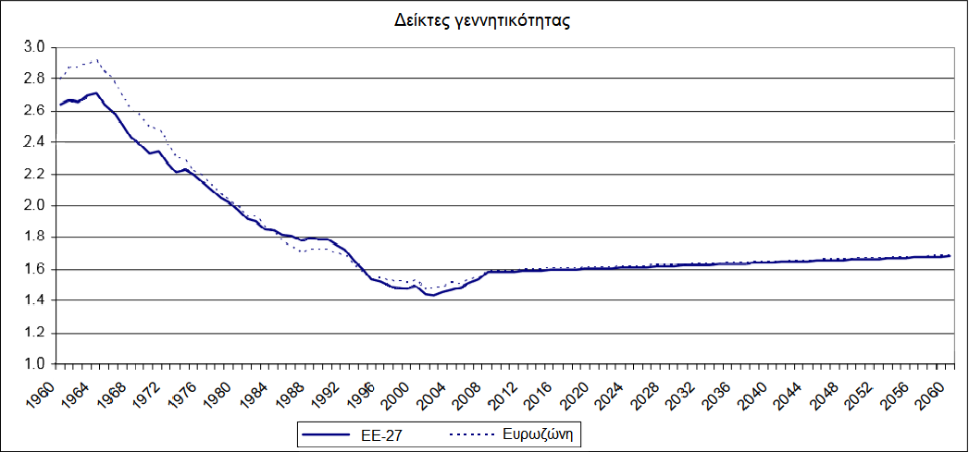
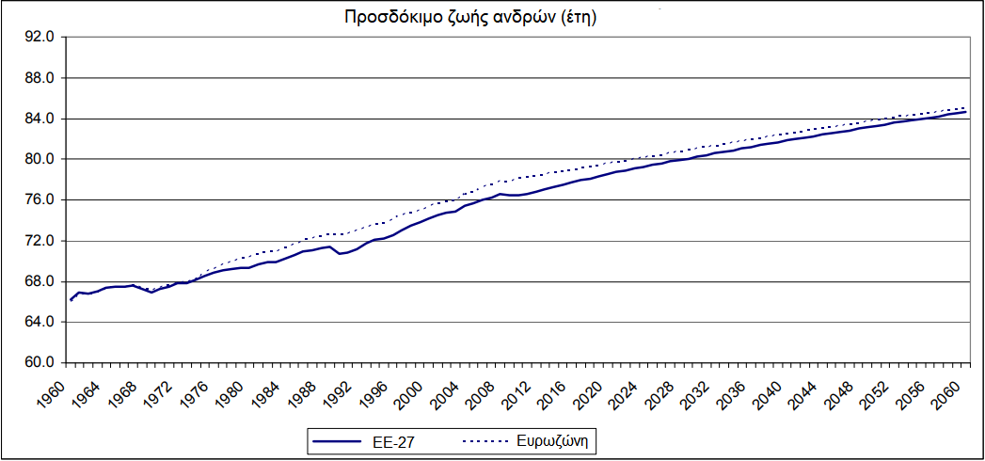
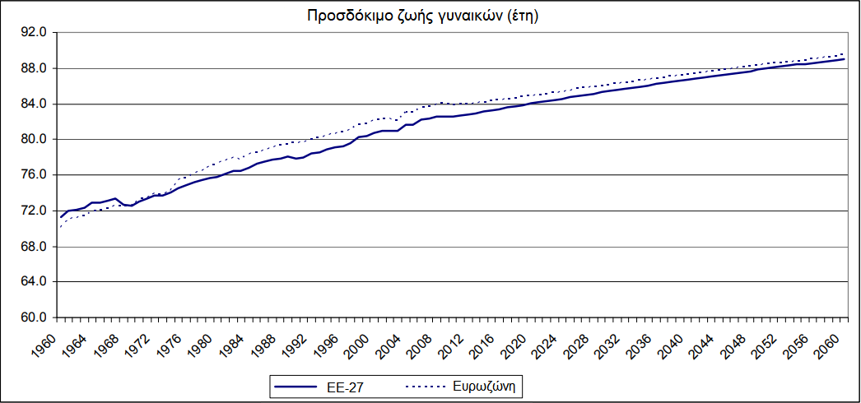
Το Ευρωπαϊκό Φαινόμενο: Ιστορία, Θεσμοί Πολιτικές
18. Η Κοινωνική Πολιτική
Αποτίμηση της Κοινωνικής Πολιτικής της ΕΕ
Δημογραφικό πρόβλημα και κόστος κοινωνικής ασφάλισης στην ΕΕ

Slide 14
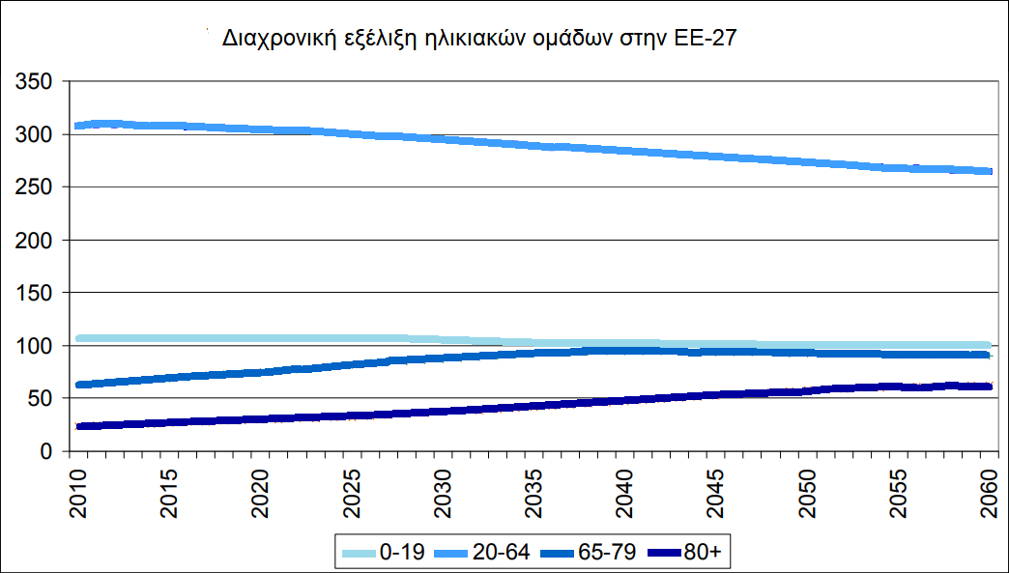
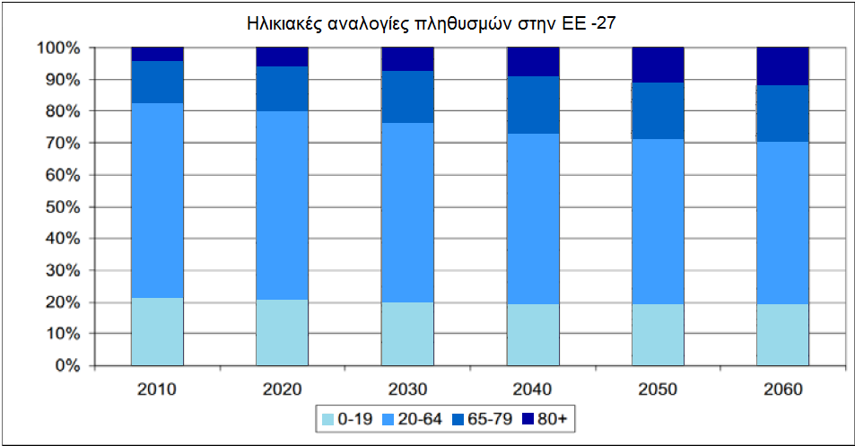
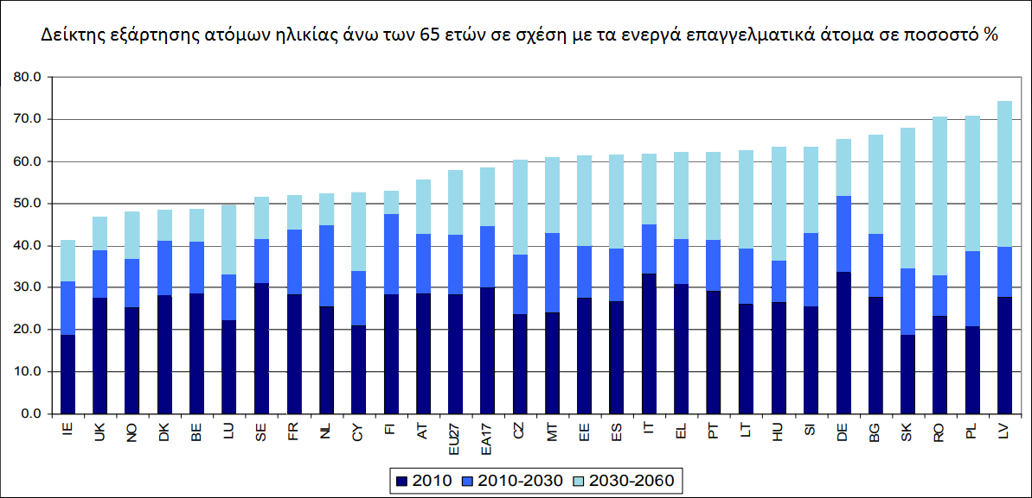
Το Ευρωπαϊκό Φαινόμενο: Ιστορία, Θεσμοί Πολιτικές
18. Η Κοινωνική Πολιτική
Αποτίμηση της Κοινωνικής Πολιτικής της ΕΕ
Δημογραφικό πρόβλημα και κόστος κοινωνικής ασφάλισης στην ΕΕ

Slide 15
Το Ευρωπαϊκό Φαινόμενο: Ιστορία, Θεσμοί Πολιτικές
18. Η Κοινωνική Πολιτική
Αποτίμηση της Κοινωνικής Πολιτικής της ΕΕ
Ανεργία, επίπεδο εκπαίδευσης και κίνδυνος φτώχειας
Οι στόχοι της Στρατηγικής «Ευρώπη 2020» με ιδιαίτερη σημασία για την κοινωνική πολιτική της ΕΕ στόχους αυτούς, όπως προαναφέρθηκε, είναι η απασχόληση, η εκπαίδευση και η καταπολέμηση της φτώχειας και του κοινωνικού αποκλεισμού. Συνεπώς, σημαντικοί δείκτες κοινωνικής ευημερίας είναι τα ποσοστά ανεργίας, το επίπεδο εκπαίδευσης και ο κίνδυνος φτώχειας.

Slide 16
Το Ευρωπαϊκό Φαινόμενο: Ιστορία, Θεσμοί Πολιτικές
18. Η Κοινωνική Πολιτική
Αποτίμηση της Κοινωνικής Πολιτικής της ΕΕ
Ανεργία, επίπεδο εκπαίδευσης και κίνδυνος φτώχειας

Slide 17
Το Ευρωπαϊκό Φαινόμενο: Ιστορία, Θεσμοί Πολιτικές
18. Η Κοινωνική Πολιτική
Αποτίμηση της Κοινωνικής Πολιτικής της ΕΕ
Ανεργία, επίπεδο εκπαίδευσης και κίνδυνος φτώχειας

Slide 18
Το Ευρωπαϊκό Φαινόμενο: Ιστορία, Θεσμοί Πολιτικές
18. Η Κοινωνική Πολιτική
Αποτίμηση της Κοινωνικής Πολιτικής της ΕΕ
Το Πρόγραμμα Κοινωνικής Δράσης προέβλεπε:
Η θετική προσέγγιση θεωρεί ότι η εγκαθίδρυση της ενιαίας εσωτερικής αγοράς, οι ελευθερίες που επέφερε και οι συνεπακόλουθες οικονομικές, τεχνολογικές και λοιπές αλλαγές, απαιτούσαν έναν απαραίτητο συντονισμό των εθνικών κοινωνικών πολιτικών, διευκολύνοντας την ΕΕ να κάνει αποφασιστικά βήματα για τη ρύθμιση ζητημάτων κοινωνικής πολιτικής προς όφελος όλων των ευρωπαίων πολιτών. Απόσταγμα αυτής της Κοινής Κοινωνικής Πολιτικής της ΕΕ, είναι το κοινωνικό περιεχόμενο των συνθηκών που βασίζεται σε κοινές αξίες.
Η αρνητική προσέγγιση θεωρεί ότι η ενιαία εσωτερική αγορά συνέβαλε σε μία σημαντική κοινωνική υποβάθμιση, αφού οι κανόνες της ελεύθερης αγοράς οδήγησαν στο θάνατο το κράτος πρόνοιας, στον περιορισμό των προνομίων και των δικαιωμάτων των εργαζομένων, στην εξίσωση των κοινωνικών επιδομάτων προς τις χαμηλότερες τιμές και στην απροθυμία καταπολέμησης της ανεργίας. Η προσπάθειες άσκησης μία υποτυπώδους ευρωπαϊκής κοινωνικής πολιτικής αποσκοπεί στον κατευνασμό των πολιτών.
Γενική αποτίμηση της Κοινωνικής Πολιτικής στην ΕΕ
Το Ευρωπαϊκό Κοινωνικό Πρότυπο, ως κεκτημένο της ΕΕ μέσω της Κοινής Κοινωνικής Πολιτικής, είχε καθιερωθεί για να δημιουργηθούν στα κράτη-μέλη οι κατάλληλες συνθήκες που θα διαμόρφωναν μια νέα σχέση μεταξύ ελεύθερης αγοράς και κοινωνίας, που θα συνέβαλε στο να λειτουργεί ομαλά η ενιαία εσωτερική αγορά και παράλληλα να εξασφαλίζεται ο σεβασμός προς τα θεμελιώδη κοινωνικά δικαιώματα. Ωστόσο, παρατηρείται διχογνωμία για την Κοινή Κοινωνική Πολιτική και το ζήτημα προσεγγίζεται και θετικά και αρνητικά.
Δεν θα πρέπει να παραγνωρίζεται ότι τα βήματα που έχουν γίνει με την εφαρμογή μία Κοινής Κοινωνικής Πολιτικής είναι ορατά. Οι σειρές από Οδηγίες και Συστάσεις που εκδίδει η ΕΕ προς τα κράτη-μέλη είναι ενδεικτικές μίας προσπάθειας διαμόρφωσης κοινής πολιτικής, ενισχύοντας έτσι το Ευρωπαϊκό Κοινωνικό Πρότυπο.
Παρόλα αυτά, τα κράτη-μέλη εξακολουθούν να είναι αρμόδια για τη διαμόρφωση και τη λειτουργία των κοινωνικών τους συστημάτων.

